Slide 1
CASO CARDIOLOGÍA
María Ruiz Marco
1891
Talleres integrados III
Aprobado por Dr. Onrubia

Slide 2
Mujer 69 años que acude por dolor torácico punzante irradiado a cuello y miembro superior izquierdo.
Antecendentes:
Posible RAM a tramadol
HTA, DM2, DLP, FA paroxística, Artrosis
IQX: Apendicectomizada
A la exploración:
Tº 36ºC, TA: 175/88, Fc: 110 lpm, Sat O2: 97%
Conciente y orientada. NC, NH
AC: Rítmica sin soplos; AP: MVC; ABD blando y depresible anodino; MMII no edemas ni signos TVP.
Tras ECG y troponinas se sospecha de SCASEST y se le instaura tratamiento sumado al anterior que ya llevaba
→ AAS, Clopidogrel, Brilique, Amilodipino, Ramipril, Rosuvastatina, Ceftriaxona (ITU), Loracepam.

Slide 3
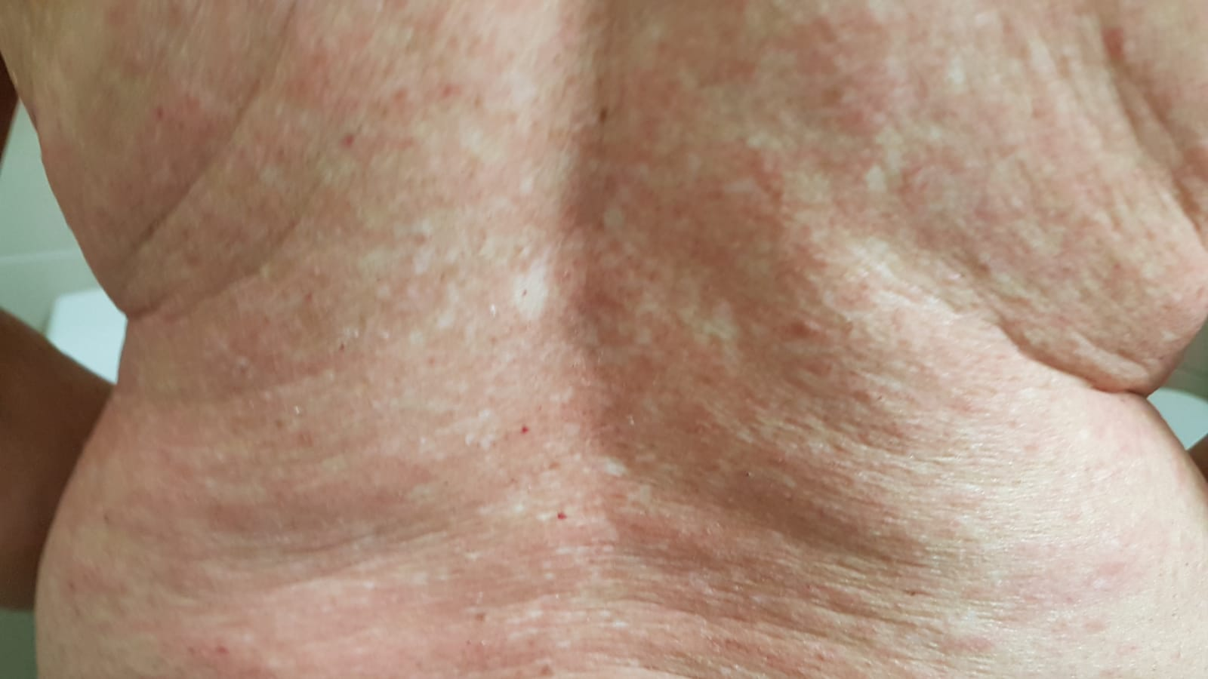
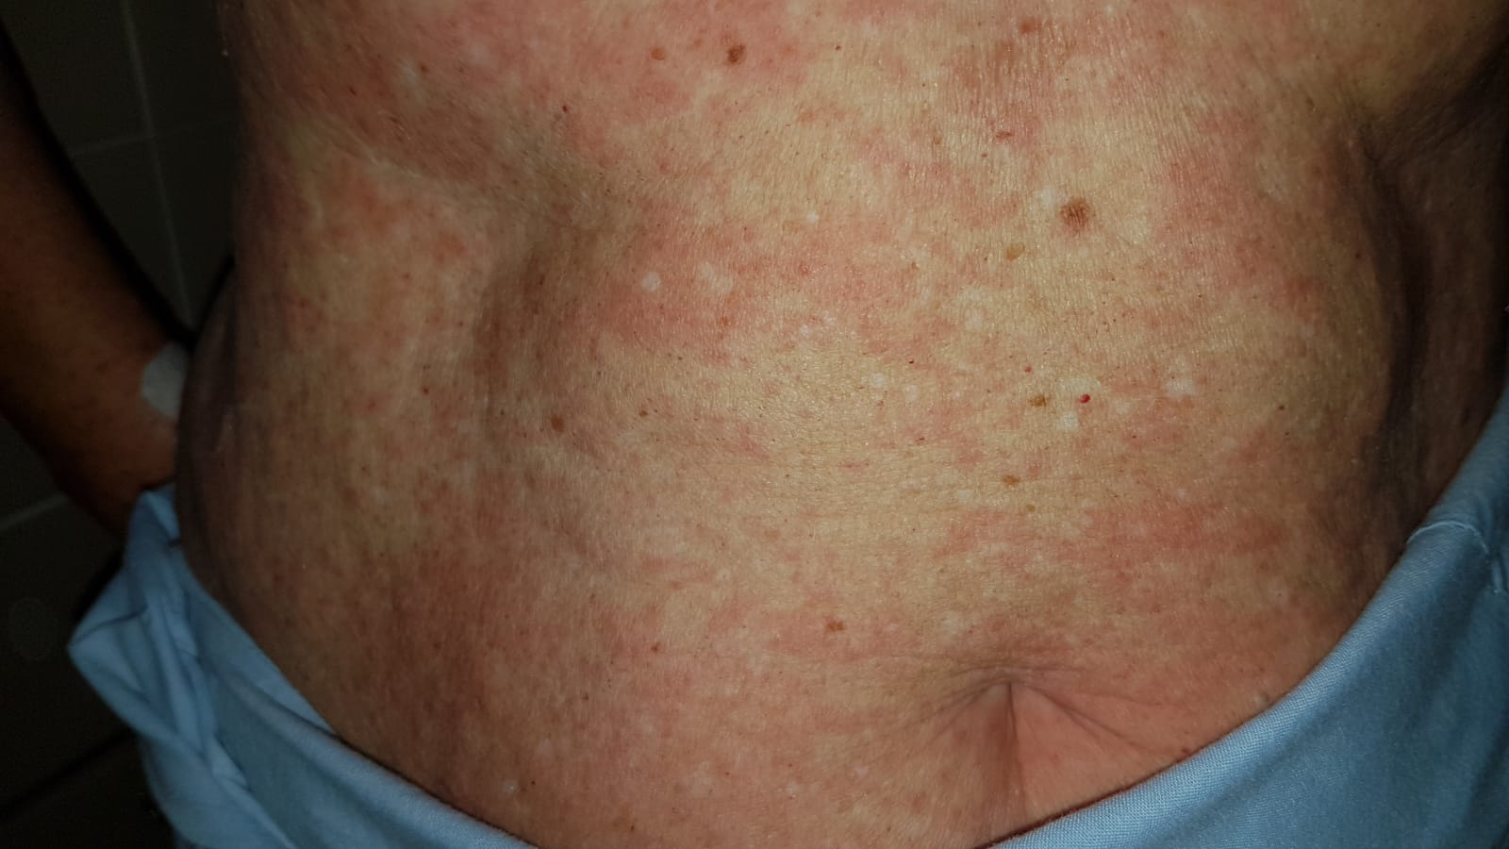
A los 2 días de ingreso la mujer presenta Exantema en tronco y prurito en palmar, presentando estas lesiones:

Slide 4
Se hace interconsulta a alergia por sospecha de reacción adversa a medicamento.
Se pautan corticoides y antihistamínicos (dexclorfeniramina y metilprednisolona)
Sospecha de asociación a BRILIQUE (ticagrelor), se recomienda cambio por otro antiagregante.
DIAGNÓSTICO: Reacción cutánea adversa con posible asociación a Brilique

